Slide 1
MEHANIKA I (STATIKA)
MEH1-22.23-P14

Slide 2
Proizvoljni prostorni sistem sila – Uslovi ravnoteže
Da bi kruto telo usled delovanja proizvoljnog prostornog sistema sila, bilo u ravnoteži (stanju mirovanja), potrebno je i dovoljno da glavni vektor i glavni moment tog sistema sila, budu jednaki nuli (0).

Slide 3
Da bi kruto telo usled delovanja proizvoljnog prostornog sistema sila, bilo u ravnoteži, potrebno je i dovoljno da mu: Sume projekcija svih sila na ose pravouglog koordinatnog sistema i sume momenata svih sila, za te ose, budu jednake nuli (0).
Prostorni sistem sila koji ispunjava ove uslove jeste uravnoteženi sistem sila (telo na koji deluje ovakav sistem nalazi se u stanju mirovanja).

Slide 4
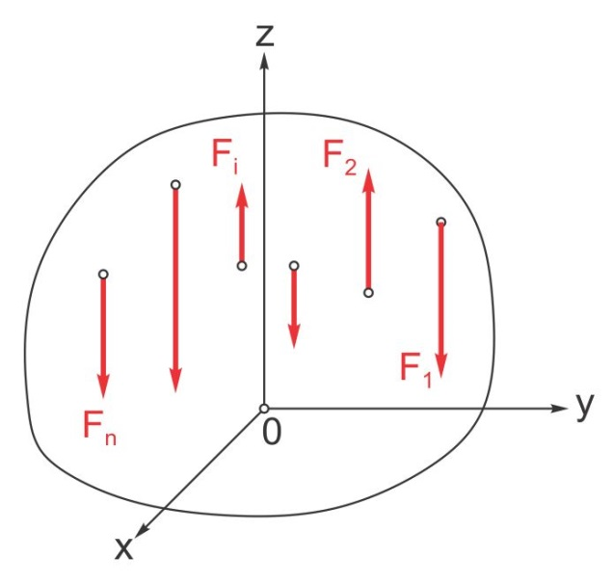
Uslovi ravnoteže:
Kruto telo izloženo prostornom sistemu paralelnih sila

Slide 5
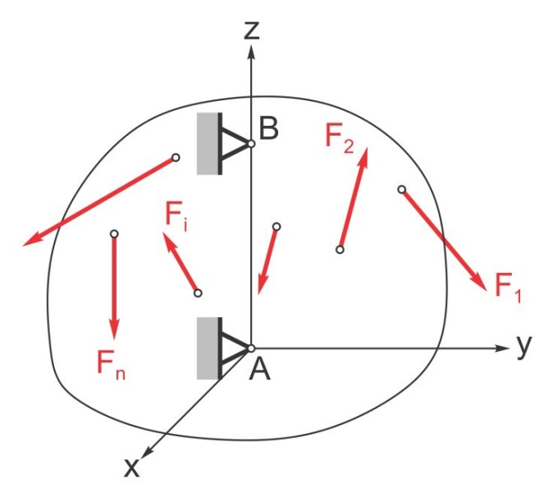
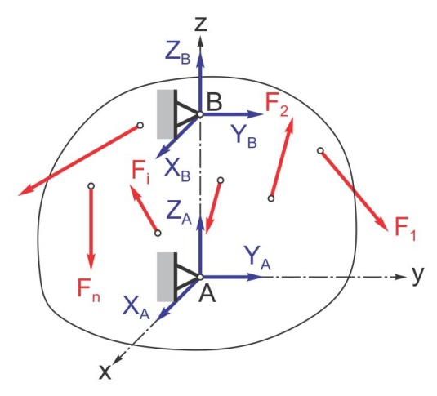
Vezano kruto telo izloženo proizvoljnom prostornom sistemu sila (veza ostvarena sa 2 nepokretna sferna zgloba)
Reakcije ?
Za određivanje reakcija trebaju nam statički uslovi ravnoteže.

Slide 6
Statički uslovi ravnoteže:

Slide 9
Imamo statičku neodređenost !
ZAPAŽANJE: Statičku određenost imaćemo ako je jedan zglob sferni, a drugi cilindrični !

Slide 10
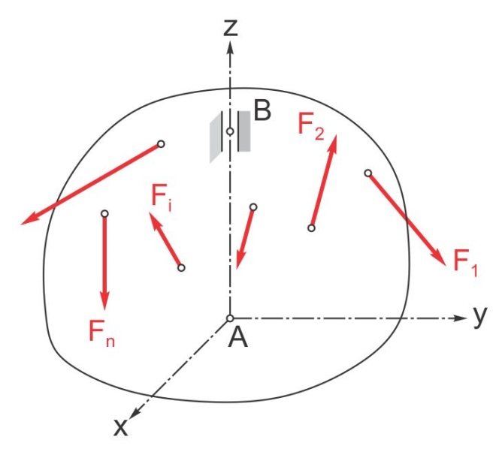
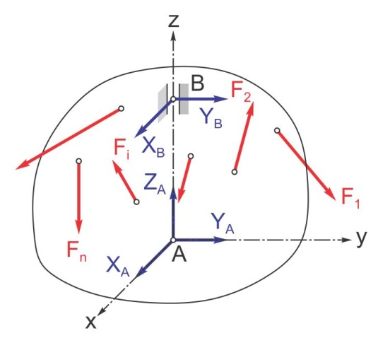
Vezano kruto telo izloženo proizvoljnom prostornom sistemu sila (veza ostvarena sfernim zglobom A i cilindri-čnim zglobom B)
Reakcije ?

Slide 11
Statički uslovi ravnoteže:

Slide 13
TEŽIŠTE
Središte ili centar sistema paralelnih sila
Pre nego što usvojimo pojam težišta, treba da usvojimo pojam središta ili centra sistema paralelnih sila.
Pretpostavimo da na izvesno kruto telo deluje sistem paralelnih sila.
Ovakav sistem se svodi na rezultantu koja je paralelna svim silama sistema.
Glavni moment sistema paralelnih sila jednak nuli (0) ili je različit od nule i normalan (⊥) na rezultatu.

Slide 14
Središte ili centar C sistema paralelnih sila predstavlja napadnu tačku rezultante tog sistema
Osobina rezultante sistema paralelnih sela je da se pri obrtanju svih sila oko odgovarajućih napadnih tačaka, za isti ugao i u istu stranu, i ona obrne oko središta ili centra C, za isti ugao i u istu stranu.
Odavde proizilazi da se središte ili centar C sistema paralelnih sila, u odnosu na telo na koji dati sistem sila deluje, ne menja (fiksna je tačka).

Slide 15
Intenzitet rezultante sistema paralelnih sisla jednak je sumi intenziteta svih sila, tj.
Za glavni moment prema napred rečenom, važi:
ili

Slide 16
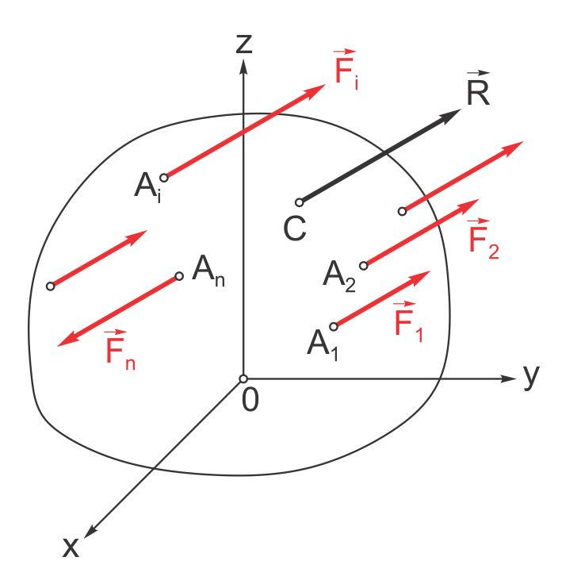
Kordinate napadnih tačaka sila na slici, su:
i iste su poznate.
Primer sistema paralelnih sila koji deluje na proizvoljno kruto telo i rezultanta tog sistema

Slide 17
Koordinate središte ili centar datog sistema paralelnih sila, su:
i iste treba odrediti.
i iste izraziti na način
Svim silama možemo pridružiti jedinični vektor

Slide 18
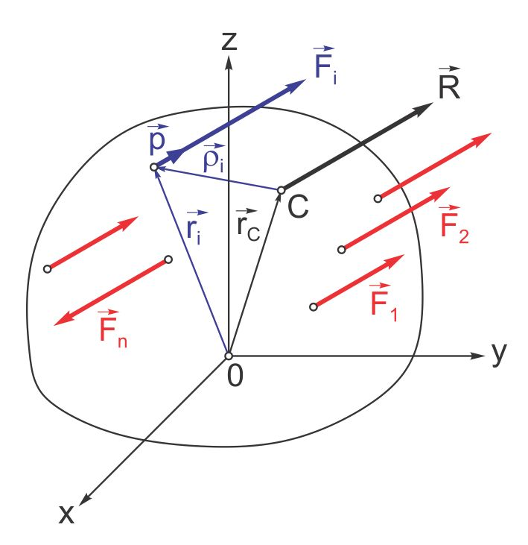
Uz određivanje koordinata središta sistema paralelnih sila
Za određivanje koordinata središta sistema paralelnih sila primenimo Varinjonov teorem za tačku C (središte sistema paralelnih cila).

Slide 21
Konstantu u vektorskom proizvodu možemo vezati uz bilo koji vektor, i saglasno tome iz

Slide 22
Vektor položaja središta ili centra C sistema paralelnih sila je fiksan i zbog toga iz
Ovo će biti jednako nuli (0) ako je

Slide 26
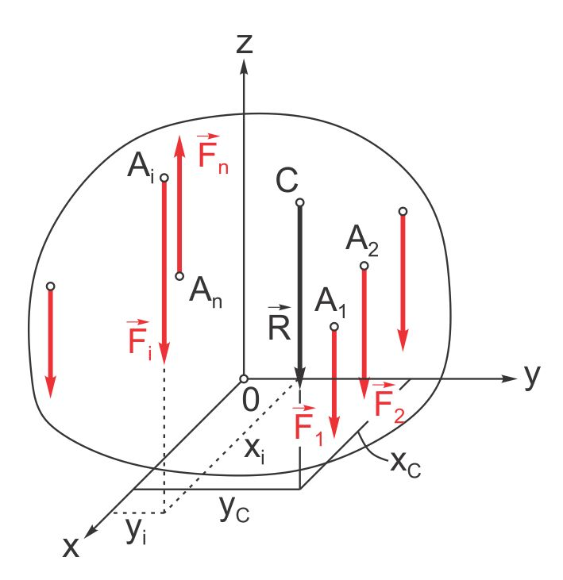
Obrtanjem oko napadnih tačaka sve sile sistema na levoj slici, dovedene su u položaj paralelnosti sa z osom.

Slide 27
Koordinate središta C sistema paralelnih sila možemo odrediti i primenom Varinjonovog teorema za koordinatne ose.
Varinjonov teorem za koordinatne ose x i y, glasi:

Slide 30
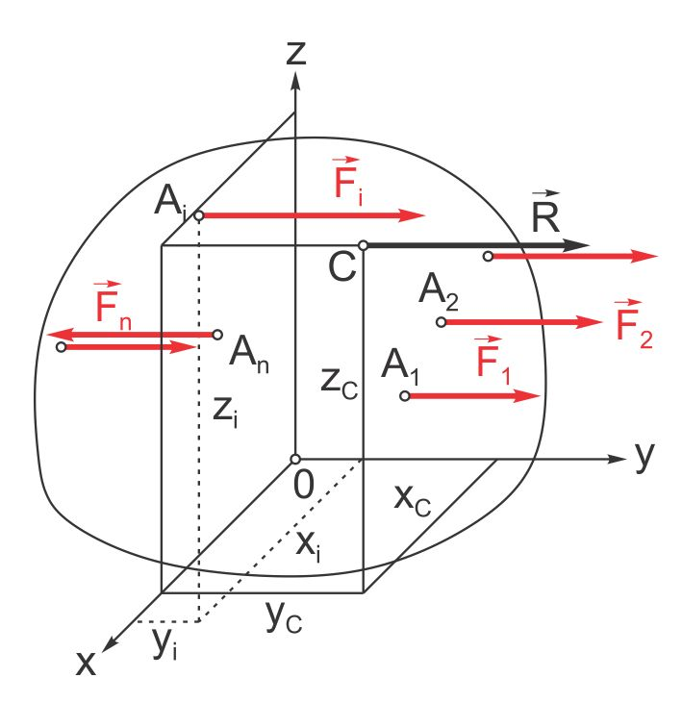
Obrtanjem za π/2 oko napadnih tačaka sve sile sistema na levoj slici, dovedene su u položaj paralelnosti sa y osom.

Slide 31
Varinjonov teorem za koordinatnu osu x glasi:

Slide 32
Težište krutog tela
Na svako kruto telo, odnosno na sve njegove deliće deluje sila zemljine teže.
Naime na n delića posmatranog krutog tela deluje n paralelnih sila usmerenih prema zemlji i svaka od njih jednaka je težini odgovarajućeg delića.
Težina posmatranog krutog tela jednaka je sumi težina svih njegovih delića.
Napadna tačka težine krutog tela je njegovo težište.

Slide 33
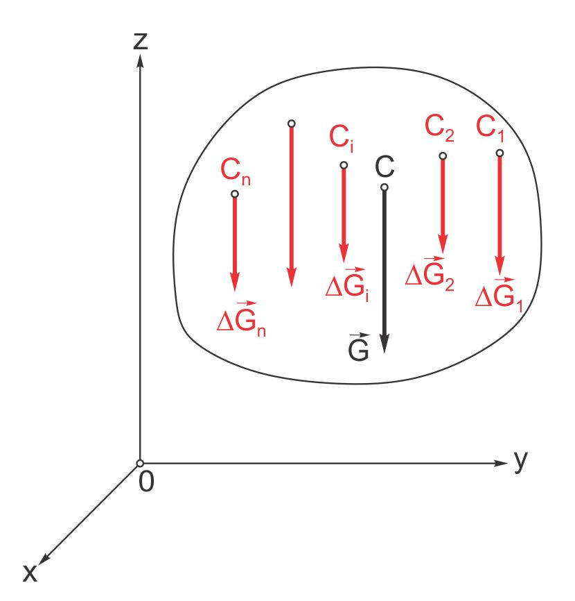
Približni izrazi za sračunavanje koordinata težišta C, glase:

Slide 34
Primena ovih izraza za sračunavanje koordinata težišta C, krutog tela, moguća je ako se telo može rastaviti na konačan broj delića ito sa tačnošću do dimenzija i-tog materijalnog delića.

Slide 35
Težište homogenih tela
Kod homogenih tela, težina bilo kojeg njegovog delića proporcionalna je zapremini istog.
Saglasno ovom imamo da su:
γ - Specifična težina (težina po jedinici zapremine)

Slide 36
Pomoću približnih izraza za sračunavanje koordinata težišta krutog tela
sa
Dolazimo do približnih izreza za sračunavanje koordinata težišta homogenih tela.

Slide 37
Približni izrezi za sračunavanje koordinata težišta homogenih tela.

Slide 38
Kod površinskih nosećih elemenata konstrukcija, elemenata kod kojih je jedna dimenzija (debljina) mnogo manja od ostale dve, možemo posmatrati srednje površi i površinski raspoređene mase.
U površinske noseće elemente ubrajamo ploče i ljuske.
Srednja površ koja je podjednako udaljena od gornje i donje površi, kod ploča je ravna, a kod ljuski je zakrivljena.
Težine delića površinskih nosećih elemenata proporcionalne su površini pripadajućih delića srednje površi.

Slide 39
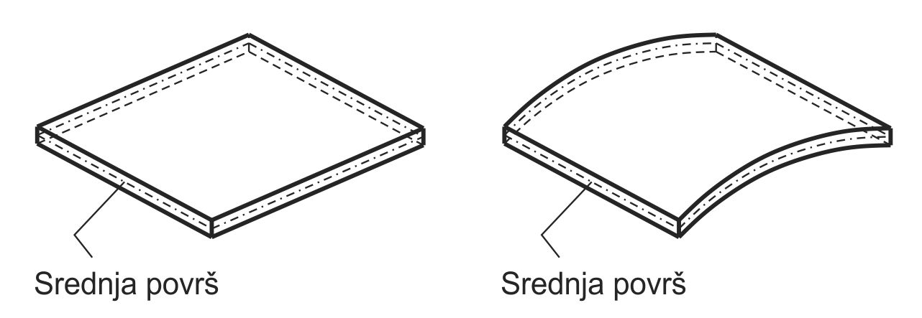
Ploča
Ljuska
Površinski noseći elementi konstrukcija

Slide 40
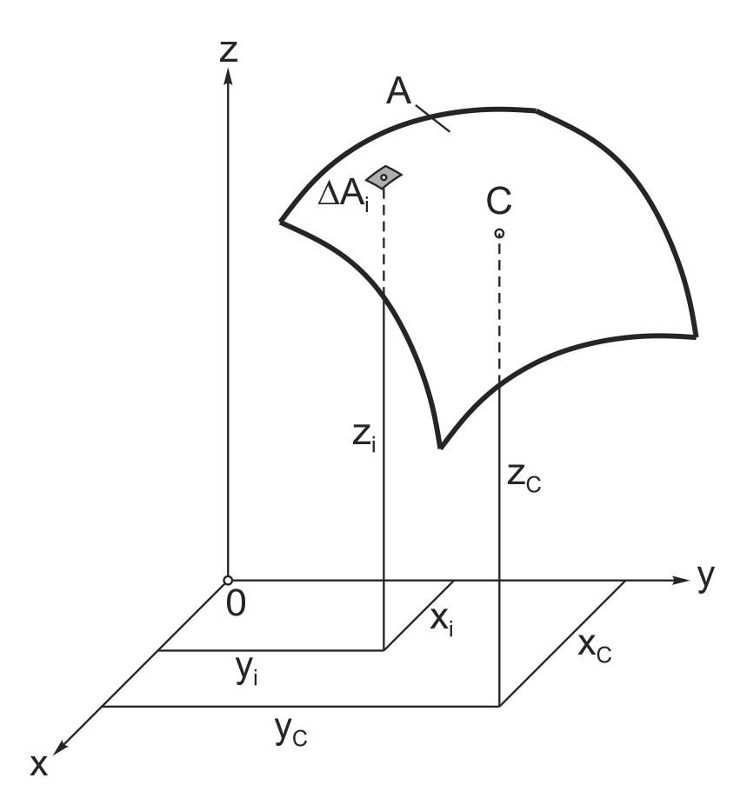
γ’ - Specifična površinska težina (težina po jedinici površine)
Uz određivanje koordinata težišta ljuske

Slide 41
Približni izrezi za sračunavanje koordinata težišta ljuske kao homogenog površinskog nosećeg elementa.

Slide 42
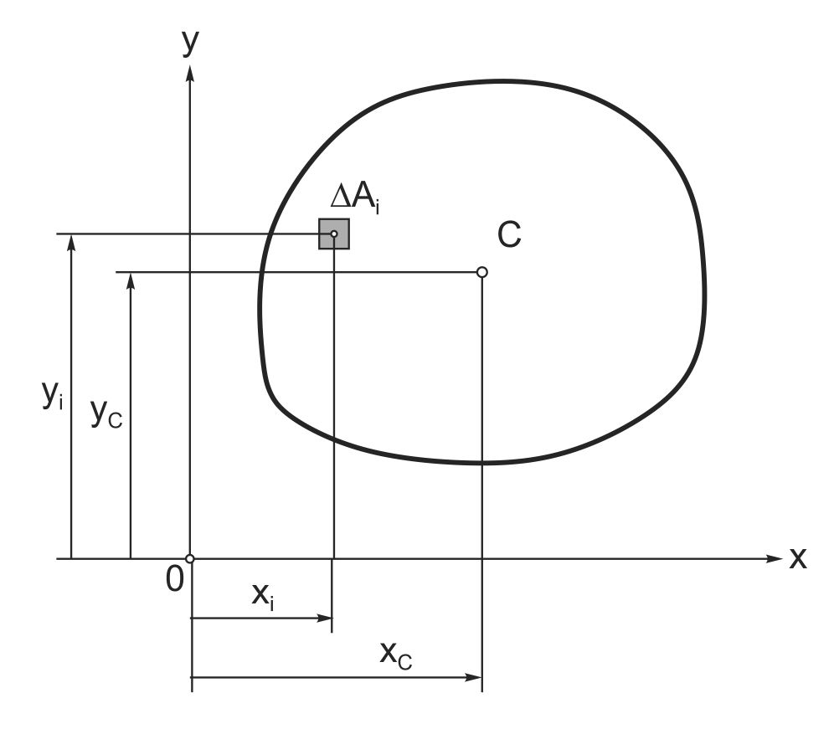
γ’ - Specifična površinska težina (težina po jedinici površine)
Uz određivanje koordinata težišta ploče

Slide 43
Približni izrezi za sračunavanje koordinata težišta ploče kao homogenog površinskog nosećeg elementa.

Slide 44
Statički momenti za osu y i osu x.

Slide 45
Kod linijskih nosećih elemenata konstrukcija, elemenata kod kojih je jedna dimenzija (dužina) mnogo veća od ostale dve, možemo posmatrati osu i linijski (podužno) raspoređene mase.
U linijske noseće elemente ubrajamo štapove i grede.
Težine delića linijskih nosećih elemenata (pravih ili krivih) proporcionalne su njihovoj dužini.

Slide 46
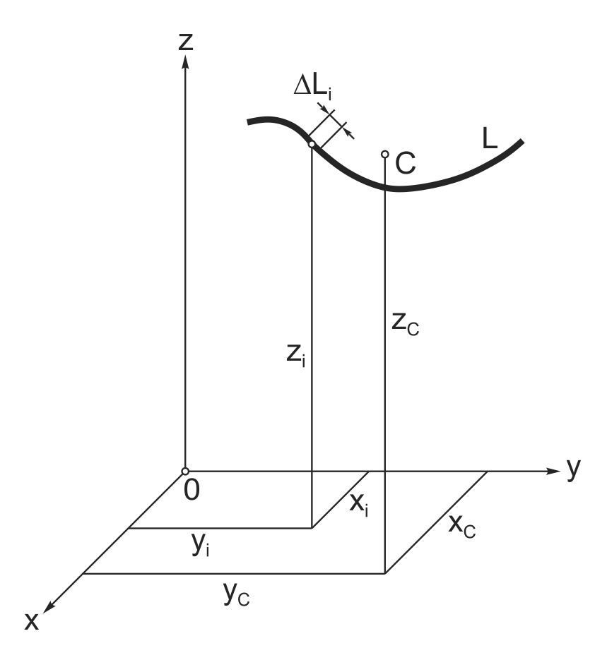
γ’’ - Specifična linijska težina (težina po jedinici dužine)
Uz određivanje koordinata težišta linijskih nosećih elemenata (homogenih linija)

Slide 47
Približni izrezi za sračunavanje koordinata težišta linijskog nosećeg elementa (homogene linije).

